Slide 1
Olearn-PRML1
Kousuke Takeuchi

Slide 2
CAPTER1
機械学習とは

Slide 3
どんなことに使える技術？
ユーザーの好きな動画を見つけたり
購買履歴からおすすめの商品を推薦したり
→ いわゆる推薦（レコメンド）システムの
アルゴリズムとしてよく使われる

Slide 4
機械学習の概要（種類）
学習段階
教師付き学習 ~> 音声認識
教師なし学習 ~> Facebookの友人検出
評価段階
強化学習 ~> FBで正しい友人を教える

Slide 5
SECTION1
教師付き学習
(Supervised Learning)

Slide 6

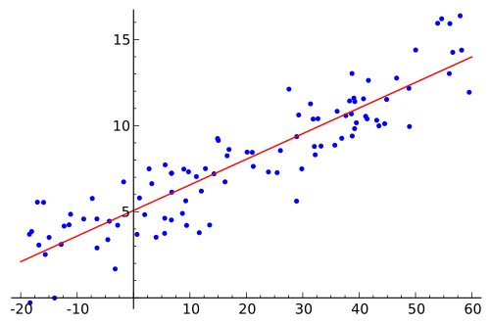
回帰(Regression)
データを元に関数を近似する問題
2次元データの回帰分析の図
(Wikipedia : “Linear Regression”)

Slide 7
分類(Classification)
・回帰と同様、y=f(x)を学習する問題
・x_{i} をc個のクラスに分ける
Ex.) 2次元グラフにおける事象分け(c = 4(事象))
(1, 3) ~> 第1事象
(1, -1) ~> 第4事象

Slide 8
SECTION2
教師なし学習
(Unsupervised Learning)

Slide 9
異常検出(Anomaly detection)
正常データと異常データの例が与えられている場合は教師付き学習
例が与えられていない場合は教師なし学習になる
通常の異常検出問題では例が明示的に与えられないことが多い

Slide 10

クラスタリング(Clastering)
分類と同様のパターン認識問題
入力標本 を元にラベル(1..c)を振り分ける。
（分類はラベルが明示的に与えられる）

Slide 11

次元削減(Dimensionality redution)
入力標本の次元数dが非常に大きい時、計算量T(d)が大きくなり、計算に時間がかかってしまうので、少ない次元（データ数）に変換する問題
Ex. ) 人間の価値に対する次元削減

Slide 12
SECTION3
頻度主義とベイズ主義
(Bayesianism and Frequency Principle)

Slide 13

頻度主義(Frenquency Principle)
訓練標本 D = {(x_{i} , y_{i})} ( i = 1..n )
パラメータθ
を用いて学習
例：最尤推定）
q : 生成モデルの精度
→ モデルの精度が一番よくなるθを計算

Slide 14

ベイズ主義(Bayesianism)
事前確率 p(θ)
事後確率 p(θ|D)
一般的には、ベイズ主義は「信頼度」で計算する。（モンティ・ホール問題など）

Slide 15
ベイズ確率の計算例(病気の診断)
医者は患者の症状(S)を診ていて、いくつか考えられる病気(D₁, … D_{n})のどれかを宣告しなければいけない。
これまでの診断記録から、病気の事前確率P(D_{i})と条件付き確率P(D_{i}|S)は与えられている。
最も確からしい原因の病気P(S|D_{i})を求める

Slide 16

ベイズ確率の計算例(2)
いま、以下の確率がわかってるとする
症状Sの全確率は以下のようになる

Slide 17
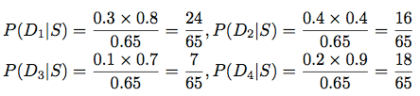
ベイズ確率の計算例(3)
従って、P(D₁|S)の確率が最も高く、症状Sの原因はD₁という病気にかかっているからだという説が一番尤もらしいことが分かる

Slide 18
つまりベイズ主義とは…
頻度主義では、大数の法則に基づく実験的な確率の計算方法を採用していた。
しかし今回の例では、症状に対して原因となる病気の確率を実験なしで求めることが出来た。
→ 「おなかが痛い？多分それ盲腸や」
に対する信頼度数と捉えることが出来る

Slide 19
課題1
教師付き学習、教師なし学習、強化学習について少しだけ例を上げたが、実際の応用例を上げると多岐に渡る。
これら3つの、今回紹介しなかった

